Slide 1
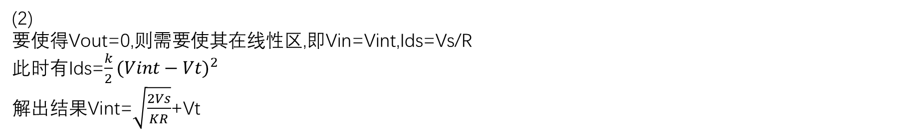
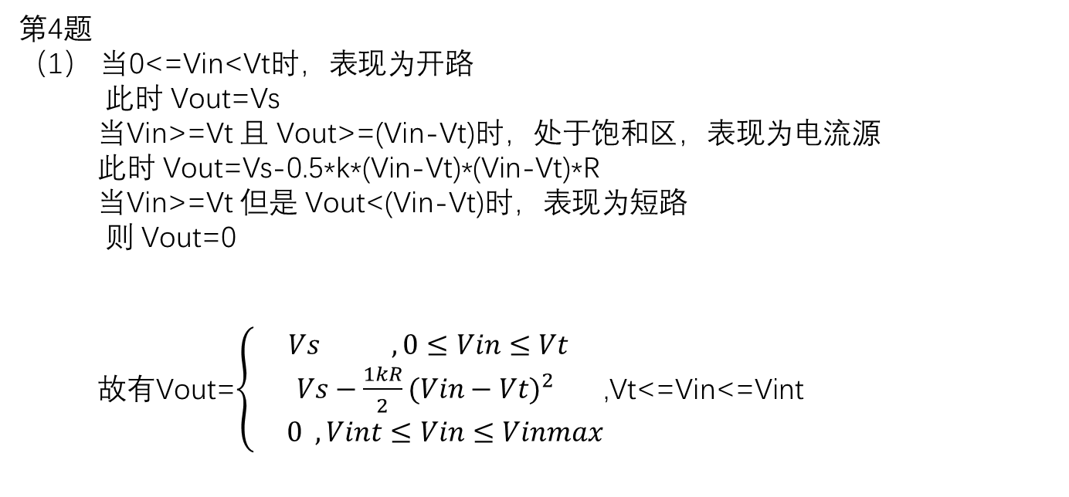
第4题
（1） 当0<=Vin<Vt时，表现为开路
此时 Vout=Vs
当Vin>=Vt 且 Vout>=(Vin-Vt)时，处于饱和区，表现为电流源
此时 Vout=Vs-0.5*k*(Vin-Vt)*(Vin-Vt)*R
当Vin>=Vt 但是 Vout<(Vin-Vt)时，表现为短路
则 Vout=0
故有Vout=$\left\{\begin{aligned}Vs ,0≤Vin≤Vt \\ Vs−\frac{1kR}{2}{(Vin−Vt)}^{2} \\ 0 ,Vint≤Vin≤Vinmax\end{aligned}\right.$,Vt<=Vin<=Vint
(2)
要使得Vout=0,则需要使其在线性区,即Vin=Vint,Ids=Vs/R
此时有Ids=$\frac{k}{2}{(Vint−Vt)}^{2}$
解出结果Vint=$\sqrt{\frac{2Vs}{KR}}$+Vt

Slide 2
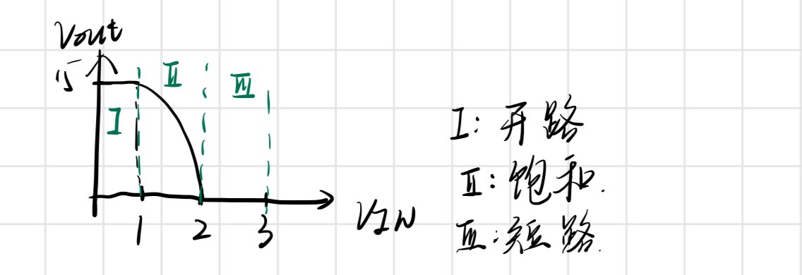
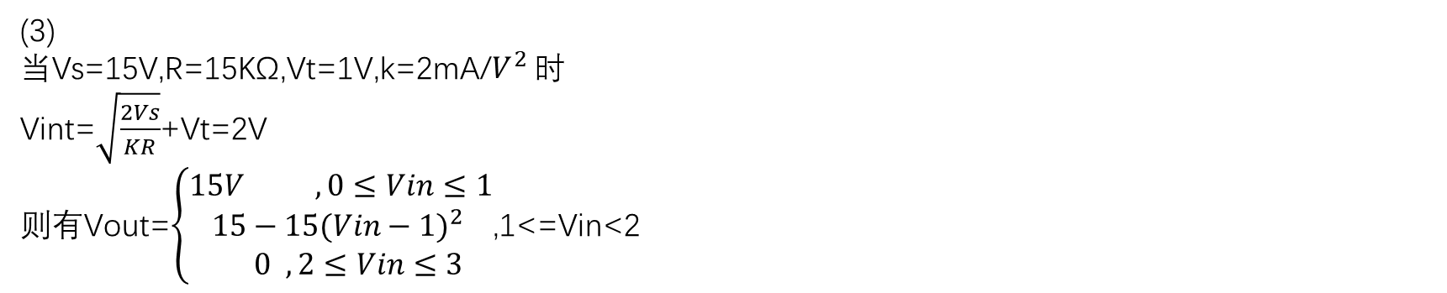
(3)
当Vs=15V,R=15KΩ,Vt=1V,k=2mA/$V^{2}$ 时
Vint=$\sqrt{\frac{2Vs}{KR}}$+Vt=2V
则有Vout=$\left\{\begin{aligned}15V ,0≤Vin≤1 \\ 15−15{(Vin−1)}^{2} \\ 0 ,2≤Vin≤3\end{aligned}\right.$,1<=Vin<2
(4)

Slide 3
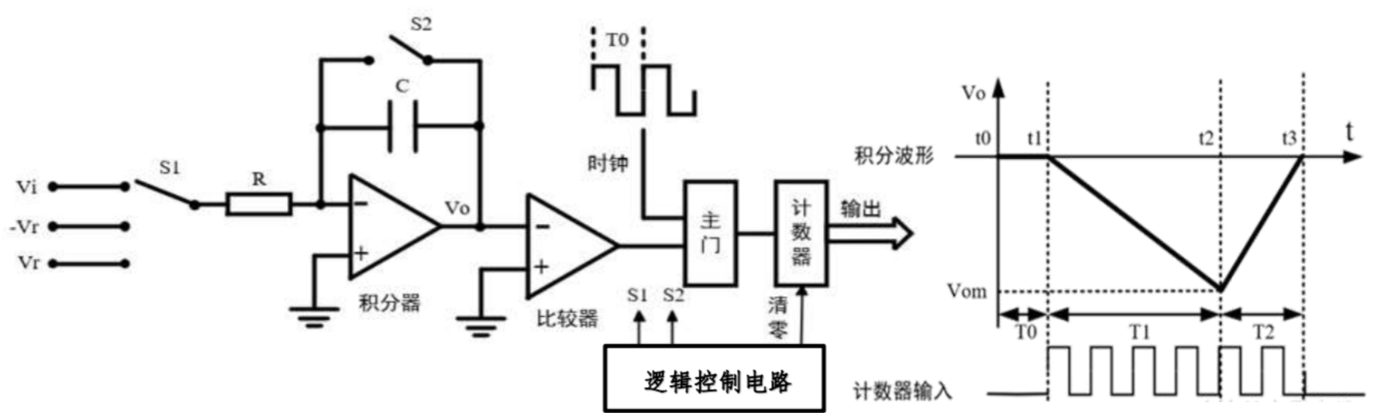
第三题
双积分式A/D转换原理
双积分式A/D转换器的基本原理包括以下几个步骤：
积分阶段：输入信号施加到积分器上，积分器将输入信号在固定时间内积分，生成与输入信号幅度成正比的电压。
反积分阶段：随后，反积分器对积分器输出的电压进行反向积分，直到输出电压回到零或设定的基准电压。
计数和转换：通过计数器记录反积分阶段所需的时间。计数器的值对应于输入信号的数字表示。

Slide 4
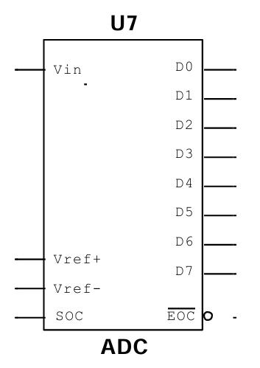
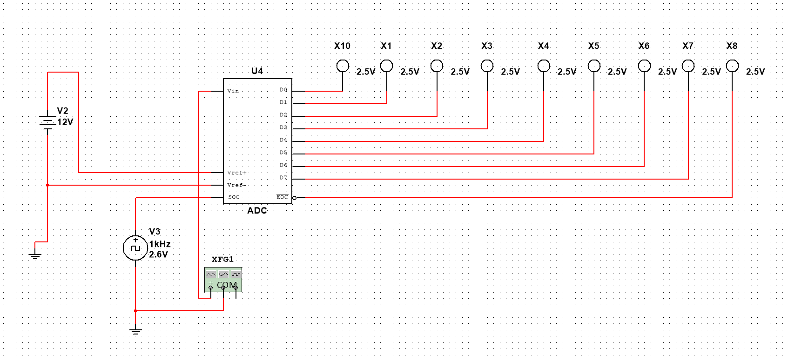
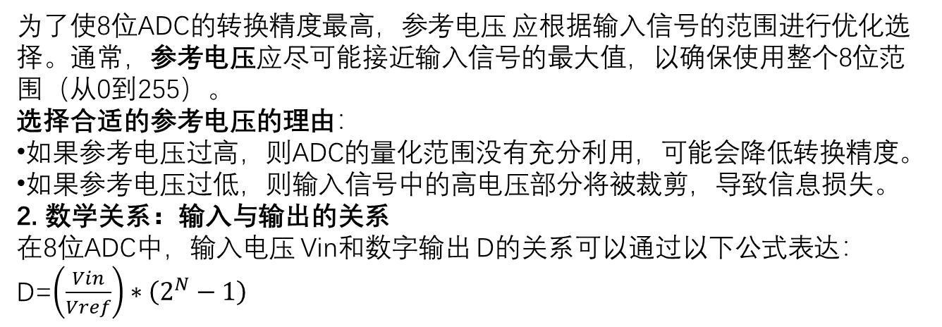
Mixed库中的8位ADC
为了使8位ADC的转换精度最高，参考电压 应根据输入信号的范围进行优化选择。通常，参考电压应尽可能接近输入信号的最大值，以确保使用整个8位范围（从0到255）。
选择合适的参考电压的理由：
如果参考电压过高，则ADC的量化范围没有充分利用，可能会降低转换精度。
如果参考电压过低，则输入信号中的高电压部分将被裁剪，导致信息损失。
2. 数学关系：输入与输出的关系
在8位ADC中，输入电压 Vin和数字输出 D的关系可以通过以下公式表达：
D=$\left(\frac{Vin}{Vref}\right)∗\left(2^{N}−1\right)$

